Slide 1
Grafische technieken
Technische aspecten en kenmerken van de verschillende grafische technieken + voorbeelden
Daphne Wouts

Slide 2
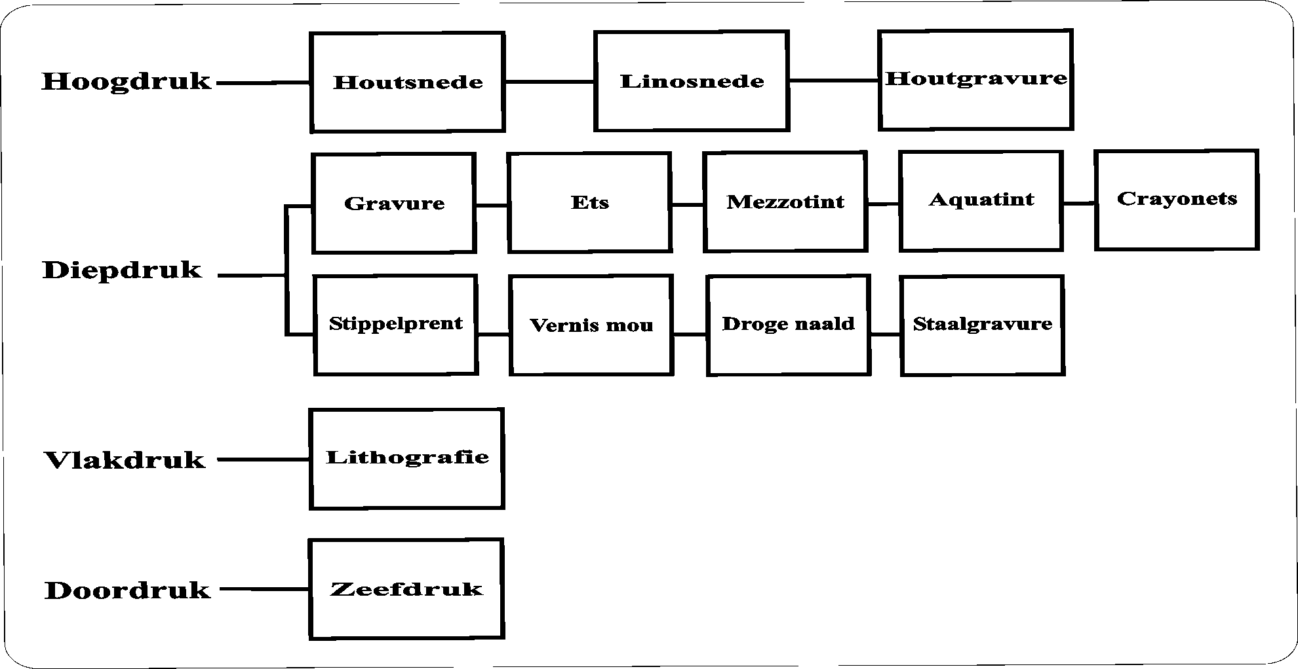
Wat is een grafische techniek/prent?
Reproduceerbare voorstelling op papier.
Schema door Mevr. Drs. N.L. Bartelings, Universiteit Leiden).

Slide 3
Hoogdruk : techniek Houtsnede (ca. 1400-1600)
De voorstelling ligt verhoogd op de ondergrond (hout)
Hout uitdiepen met beitel/guts
Drukken met neerwaartse druk
Principe van een stempel
http://www.moma.org/interactives/projects/2001/whatisaprint/flash.html

Slide 4
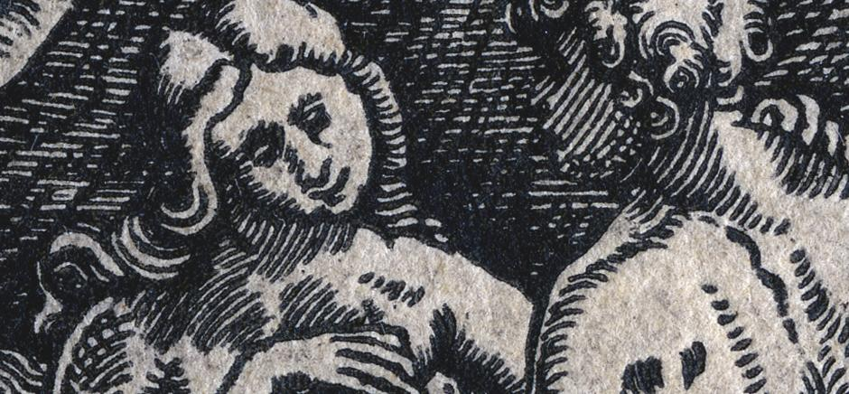
Albrecht Altdorfer (ca. 1480-1538), De zondeval [detail], houtsnede, z.d., Prentenkabinet UBL, PK-P-125.413.
Let op hoe de inkt door de neerwaartse druk naar de randen van de lijnen is geperst.

Slide 5
Hoogdruk: kenmerken Houtsnede
Duidelijk contrast zwart-wit (expressief)
Grove beeltenis
Tegelijk met letters te drukken
Spiegelbeeldig t.o.v. houtblok
De inkt wordt weg geperst waardoor de inkt dikker is aan de randen van de lijnen.

Slide 6
Hoogdruk : techniek Houtgravure (1800-1885)
De voorstelling ligt verhoogd op de ondergrond (hard hout, tegen de nerf in gezaagd)
Hout uitdiepen met burijn/naald
Drukken met neerwaartse druk
Principe van een stempel
http://www.moma.org/interactives/projects/2001/whatisaprint/flash.html

Slide 7
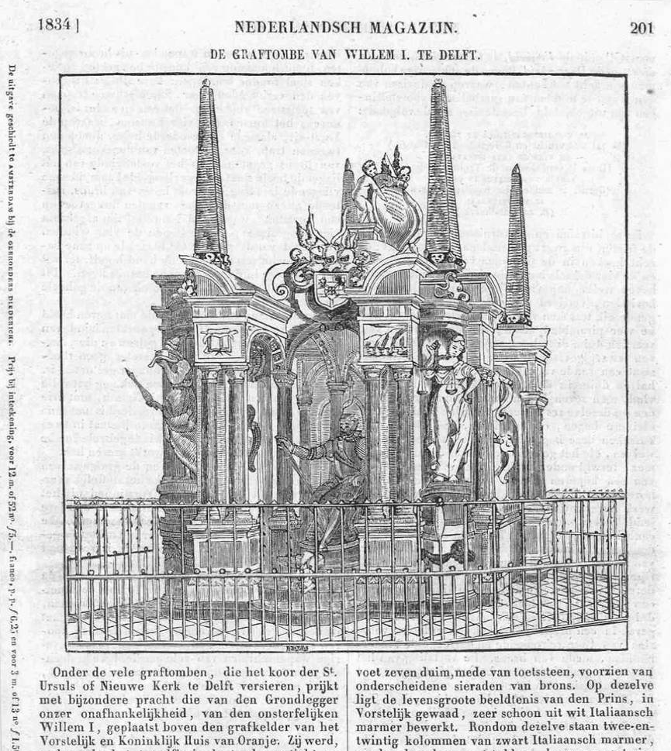
Rombertus Julianus van Arum (1812-1883), pagina uit Nederlandsch Magazijn [detail], houtgravure, 1834, Prentenkabinet UBL, PK-P-118.451.
Let op het detail van de houtsnede en het nut hiervan als illustratietechniek van teksten.

Slide 8
Hoogdruk: kenmerken Houtsnede
Gedetailleerd
Tegelijk met letters te drukken (veel gebruikt voor tijdschrift-, krant- en boekillustratie)
Spiegelbeeldig t.o.v. houtblok

Slide 9
Diepdruk Gravure en ets
De voorstelling ligt verdiept in de ondergrond (koperplaat)
Afdruk van de plaatrand: ‘moet’
Spiegelbeeldig t.o.v. koperplaat
Kan niet tegelijk met letters gedrukt worden

Slide 10
Diepdruk: techniek Gravure (droog, v.a. ca. 1550)
Lijnen van de voorstelling in koper uitdiepen met burijn
Vloeibare inkt aanbrengen met tampon
Plaat schoonvegen
Krachtige verticale druk in drukpers

Slide 11
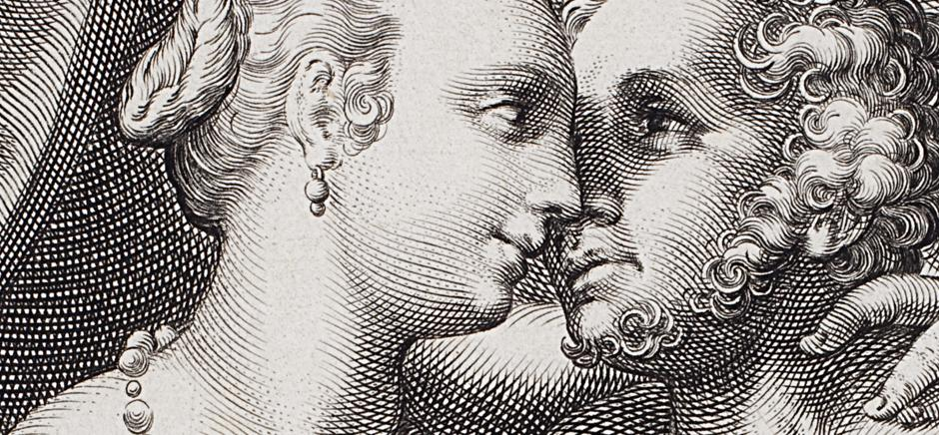
Jan Saenredam (1565-1607), De vijf zintuigen, gevoel [detail], gravure, z.d., Prentenkabinet UBL, PK-P- 110.483.
Let op de kenmerkende zwellende graveerlijnen die spits beginnen en ook spits eindigen.

Slide 12
Diepdruk: kenmerken Gravure
V-vormige groef
Diepe, zwellende lijnen
Regelmatig lijnenpatroon

Slide 13
Diepdruk: techniek Ets (nat, ca. 1513-1825)
Koperplaat bedekken met zuurresistente was
Met etsnaald tekenen in de was
Plaat in zuurbad waardoor er groeven ontstaan
Inkten, schoonvegen, drukken
http://www.moma.org/interactives/projects/2001/whatisaprint/flash.html
N.B. bij een ‘droge naald’ ets wordt direct in de koperplaat gewerkt met de etsnaald. Het koper hoopt zich op naast de groef: ‘braam’.

Slide 14
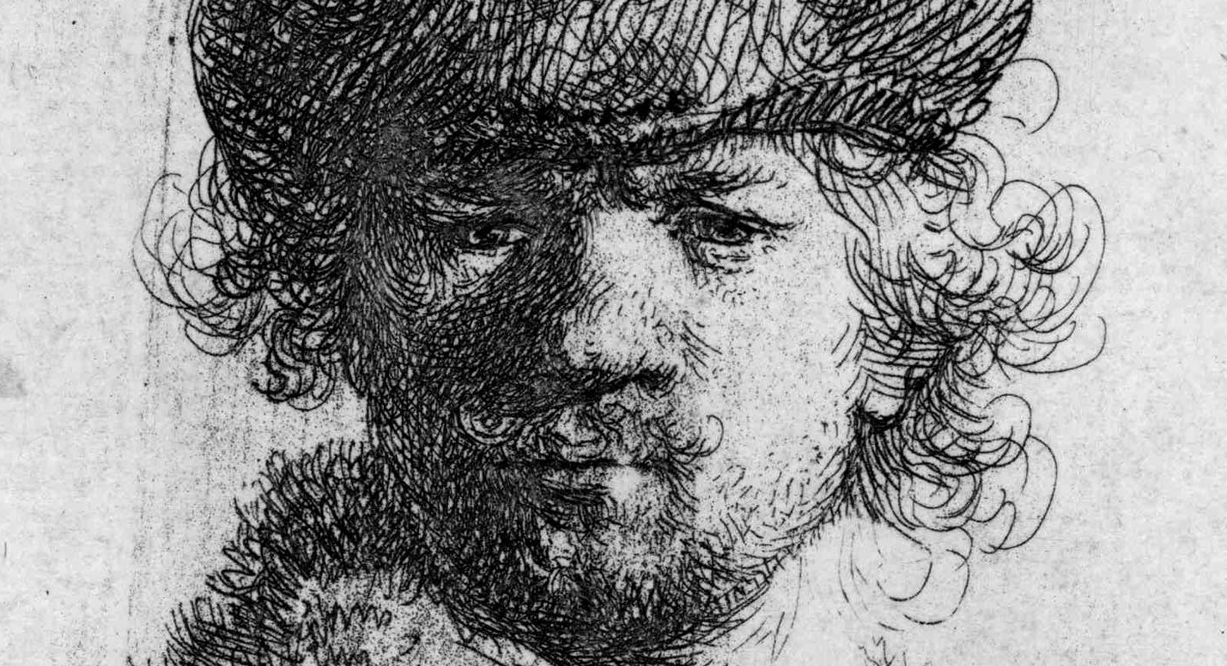
Rembrandt (1606-1669), Zelfportret in bontmuts [detail], ets en droge naald, 1631, Prentenkabinet UBL, PK-P- 103.126.
Let op de vrije tekening en het grillige lijnenpatroon van de ets.

Slide 15
Diepdruk: kenmerken Ets
Grillige, vrije lijnen
Lijn heeft stompe uiteinden
Onregelmatige omranding
N.B. Ets en gravure vaak allebei gebruikt door prentmakers: identificatie soms lastig.

Slide 16
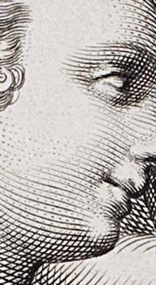
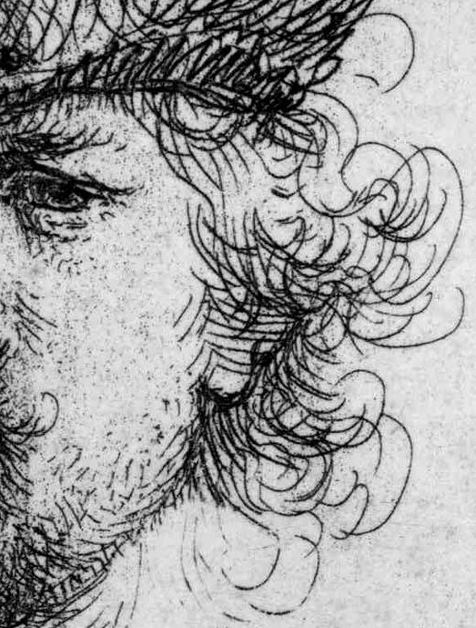

Slide 17
Diepdruk: techniek Het tonale proces
Met de voorgaande grafische technieken zijn vooral lijnen te maken, geen gebieden van tonale variatie

Slide 18
Diepdruk: techniek Het tonale proces: mezzotint/zwarte kunst (droog, ca. 1650-1860)
Van donker naar licht werken
De plaat ruw maken met ‘wiegijzer’; er ontstaan putjes en braampjes over de hele plaat
Polijsten van bepaalde delen
Inkten, schoonwrijven, drukken

Slide 19
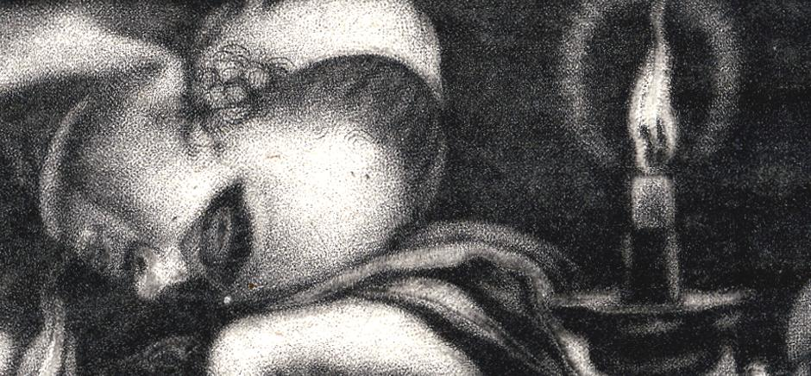
Jan van der Bruggen (ca. 1649-1714), Slapende jonge vrouw en lachende oude man [detail], mezzotint, z.d., Prentenkabinet UBL, PK-P-112.865.
Let op het korrelige effect van de braampjes die door het wiegijzer tot stand zijn gekomen en het ‘donkere’ karakter van de prent.

Slide 20
Diepdruk: kenmerken Het tonale proces: mezzotint/zwarte kunst
Korrelig effect (onregelmatig patroon van witte en zwarte puntjes)
‘Donker’ uiterlijk
In de boekillustratie veel gebruikt voor auteursportretten

Slide 21
Vlakdruk: techniek Lithografie (1825-1885)
Principe: water en vet stoten elkaar af
Tekening met vet medium op ondergrond (steen, zink)
Ondergrond nat maken
Roller met vette inkt over de ondergrond
Drukken
http://www.moma.org/interactives/projects/2001/whatisaprint/flash.html

Slide 22
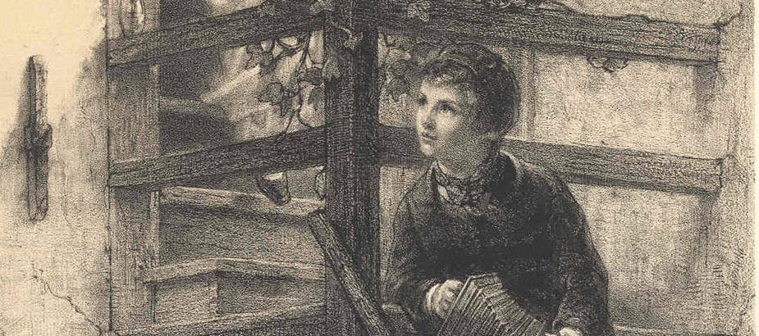
August Allebé (1838-1927), Jongen speelt accordeon voor een meisje in de deuropening [detail], krijtlithografie, z.d., Universitaire Bibliotheken Leiden, PK-P-119.592.
Let op het vrije, krijtachtige effect van deze lithografie; het medium waarmee deze tekening op de steen is gezet is krijt.

Slide 23
Vlakdruk: kenmerken Lithografie
Vrije tekening
De kenmerken van de druk hangen af van het medium dat gebruikt is om de tekening op de ondergrond te zetten: krijt, pen etc.
Veel gebruikt als boekillustratie in de 19de eeuw

Slide 24
Kleurdruk vs. gekleurde prent
Kleurdruk: er is met gekleurde inkt gewerkt tijdens het grafische procédé (reproduceerbaar)
Gekleurde prent: de prent is na het drukken met de hand ingekleurd (uniek)

Slide 25
Literatuur
www.graphicsatlas.org
www.moma.org
http://disc.leidenuniv.nl (illustratiemateriaal)
A. Griffiths, Prints and printmaking. An introduction to the history and techniques, Londen: British Museum Press, 1996.
F. van der Linden, De grafische technieken, De Bilt: Cantecleer, 1982.

